Slide 1

InfraTOOLS
Sistema de monitoramento e diagnóstico de aplicações, serviços e infraestrutura de tecnologia da informação.

Slide 2

Introdução
Nos últimos anos houve um grande avanço da área de telecomunicações, o que aumentou o número de aplicações e equipamentos, muitos destes interconectados.
Aumento no número de serviços oferecidos por meio da internet.
Aumento do número de usuários.
Maior número de aplicações que necessitam de estabilidade e confiabilidade.
Disponibilidade se tornou ainda mais importante.
Alinhamento da TI com negócio se tornou ainda mais importante.
Constante crescimento da computação na nuvem.

Slide 3

Introdução
Devido ao crescimento e as novas necessidades, houve também um aumento de infraestrutura de tecnologia da informação para suportar todas as aplicações, serviços e usuários.
Com o aumento da infraestrutura há uma necessidade maior de documentação dos recursos físicos e lógicos da infraestrutura de TI.
Redundância e monitoramento se tornaram ainda mais críticos.

Slide 4

Situação ATUAL
Ferramentas de documentação e monitoramento em código aberto não atendem a todas as necessidades, e dependem de diversos conhecimentos técnicos diversificados, e na maioria das vezes estas não possuem documentação técnica.
Ferramentas pagas tem custo significativo, não atendendo organizações de menor porte, pessoas físicas ou instituições de ensino e pesquisa.
Cada vez mais a tecnologia é utilizada na nuvem, o que leva a necessidade de documentações destes serviços

Slide 5







Proposta de objetivo do trabalho
Oferecer um Sistema que integre as seguintes funcionalidades:
Documentação de registros.
Ferramentas de diagnósticos.
Atendimento de solicitações dos usuários.
Monitoramento de aplicações.
Controle de usuários.

Slide 6
ATIVIDADES Realizadas
Documentação técnica atendendo ao que foi proposto.
Implementação dos módulos de usuário, gerência, ferramentas de diagnósticos, documentação e idiomas.
Implementação parcial dos módulos de equipe, solicitação e monitoramento.

Slide 7
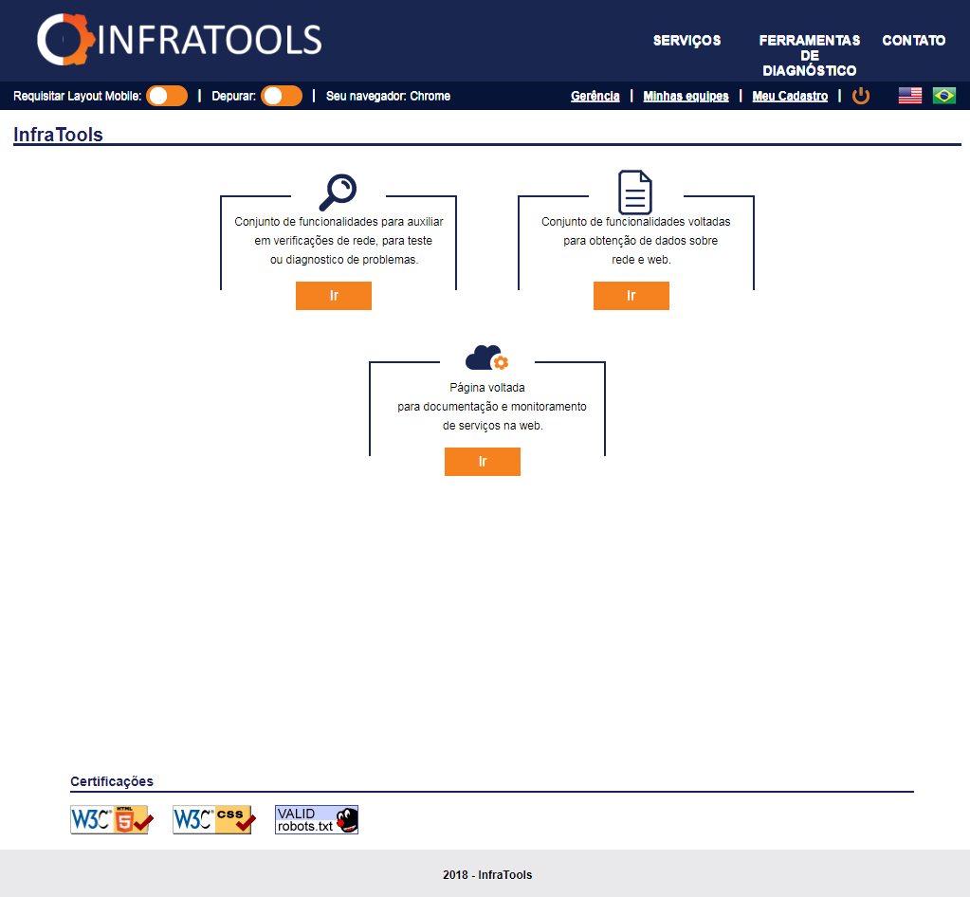
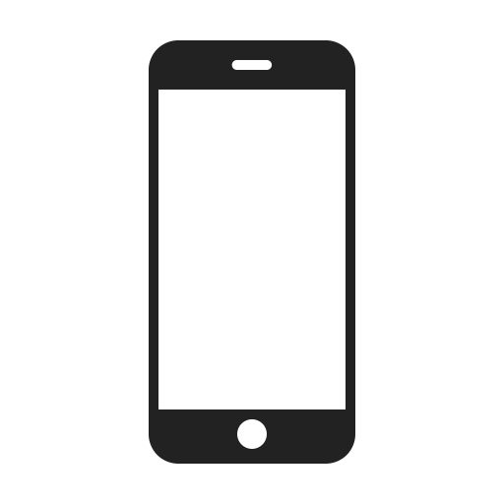



ATIVIDADES Realizadas
Idiomas
Layout Móvel
Contato
Padrão W3C
Uso do GooleMaps
Captcha

Slide 8
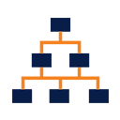









ATIVIDADES REALIZADAS
Corporação
Departamento
Preferências
Equipes
País
Monitoramento
Usuário
Papéis e Tipo de Usuário
Serviços
Configurações
Solicitações

Slide 9








ATIVIDADES Realizadas
Gerência de
Corporações
Gerência de
Departamentos
Gerência de
Países
Gestão de Usuários
Gerência de
Equipes
Gerência de
Solicitações
Serviços
Ferramentas de Diagnóstico

Slide 10














Tecnologias utilizadas

Slide 11
IMPLEMENTAÇÃO e AVALIAÇÃO
A abordagem adotada para a implementação do Sistema, por ser uma “generalização”, visou permitir “especializações” posteriores, utilizando o conceito de herança de orientação a objeto.
BASE
INFRATOOLS

Slide 12
IMPLEMENTAÇÃO e AVALIAÇÃO
Padrões de Projeto:
Fábrica de Objetos
Fachada
Singleton
Estado
Prepared Statement
Padrões de Constantes
Padrões de nome de variáveis
Padrões de comentários
Imagem / Javascript

Slide 13
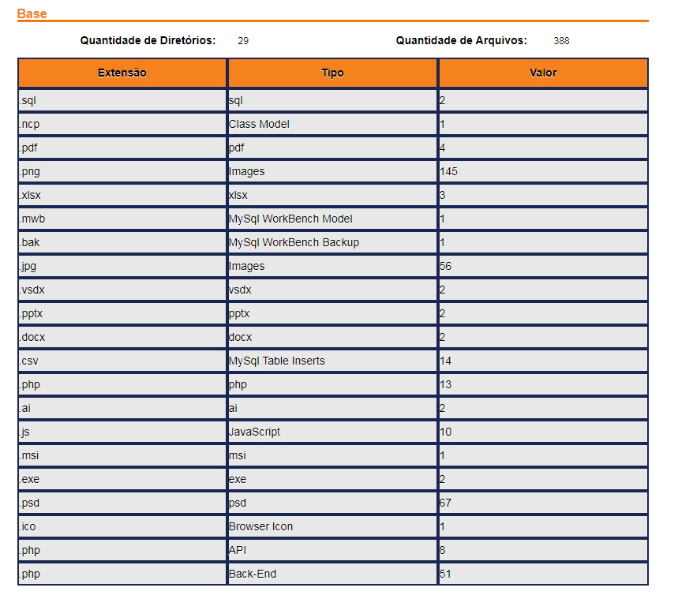
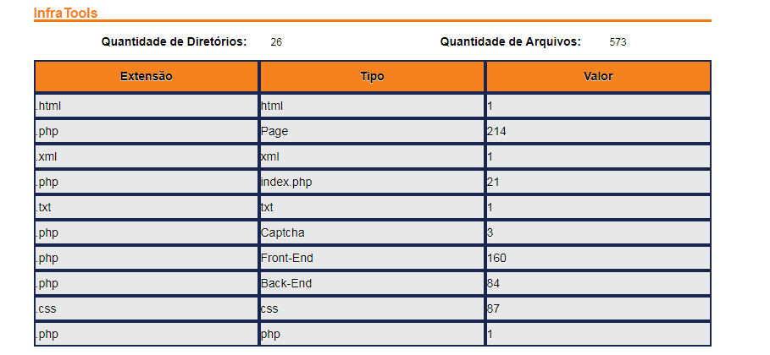
Implementação e avaliação

Slide 14
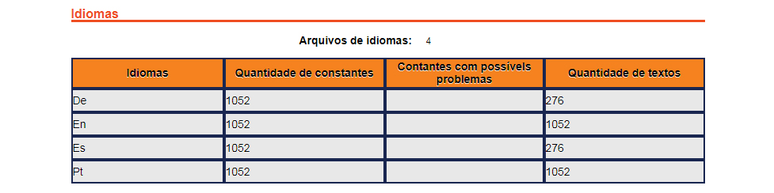
Implementação e avaliação

Slide 15
Para o FUTURO
Abranger equipamentos
Opções adicionais de registros de informações
Controle de endereço IP
Controle de equipamentos físicos
Implementação de cadastro e gestão de equipes
Implementação do módulo de solicitações
Implementação de monitoramento de serviços

Slide 16
CONSIDERAÇõES FINAIS
O projeto proporcionou aprendizado das tecnologias mencionadas e o desenvolvimento de uma arquitetura genérica que pode ser reaproveitada para futuros projetos.
Novos conhecimentos foram adquiridos e conhecimentos anteriores foram aprimorados

